Slide 1
Geopolitica della guerra fredda 1956-1970
Prof. Pasquale Iuso
Corso di laurea in Politiche Internazionali e della Sostenibilità
Storia e geopolitica del Novecento

Slide 2
Dal disgelo alla coesistenza competitiva
Seconda e terza fase della guerra fredda attorno a tre concetti
Disgelo 1955-1964 (Lato USA) o Coesistenza Pacifica (1953-60) lato URSS
Coesistenza competitiva 1965-1975. L’esito della crisi cubana dimostrò la possibile alternativa allo scontro frontale: la rottura con la Cina e la questione cecoslovacca da una parte; la sconfitta in VietNam dall’altra alimentano questa ipotesi
Fasi in cui il confronto non cessa e la competizione diventa globale: dalla terra allo spazio, ma anche Rivoluzione Castrista, Crisi missilistica a Cuba, Muro di Berlino, mutamento degli interessi USA (Brasile Argentina) e – anni 70 - Operazione Condor
I mutamenti più interessanti nel quadro delle relazioni bipolari e del gioco delle superpotenze si registrano ad est (Kruscev e la «coesistenza pacifica»). Poi con la fine del decennio (avvio MEC, Kennedy, Papa Giovanni XXIII)sembra aprirsi uno spiraglio

Slide 3
Tra competizione e distensione: 1955-1964
Definizione delle regole di coesistenza di un
sistema bipolare competitivo
Competizione:
Nucleare
Missilistica e spaziale
Paesi di recente indipendenza e globalizzazione del bipolarismo
Coesistenza competitiva:
Centralità temi economici
investimenti
Trasferimenti risorse
Regole commercio internazionale
Movimenti finanziari

Slide 4
Il clima iniziale: nuove armi, spionaggio, propaganda
Pareggio atomico URSS - 1949.
Si dilata la ricerca di nuovi armamenti:
La bomba all’idrogeno (o termonucleare) (USA 1952; URSS 1953)
La ricerca sui missili balistici da parte di entrambe le potenze prosegue senza sosta
Ruolo dello spionaggio che determina un diffuso clima di sospetto e terrore
Propaganda
Campagne antiamericane nei paesi comunisti o attraverso i partiti comunisti
Maccartismo: un atteggiamento politico-amministrativo che caratterizzò gli USA negli anni 50; caratterizzato da un’esasperata contrapposizione nei confronti di persone, gruppi e comportamenti ritenuti filo comunisti. Deve il suo nome al senatore Joseph McCarthy (1908-1957), che diresse la principale commissione per la repressione delle attività antiamericane operando attacchi personali, spesso privi di fondamento, nei confronti di funzionari governativi, uomini di spettacolo e di cultura, ecc. da lui considerati comunisti e quindi pericolosi per lo stile di vita USA
Gli STATI UNITI
erano la
vera potenza
mondiale
ma
URSS pur
rimanendo
una potenza
continentale
possedeva una
parità strategica:
entrambe erano
in grado di
annientarsi
reciprocamente

Slide 5
Il XX Congresso del PCUS
Mosca il 14 febbraio 1956, il Segretario Kruscev denuncia il culto della personalità del suo predecessore, aprendo il processo di destalinizzazione, una copia del rapporto segreto (nel quale erano contenuti i crimini di Stalin) venne inviata ai PC occidentali e venne in possesso USA. Questo passaggio segna l’inizio di un annodecisivo nella storia della guerra fredda.
In quel periodo (due conferenze internazionali a Mosca – 1957 e 1960) Kruscev illustrò la sua proposta di «coesistenza pacifica»: possibilità di evitare la guerra, transizione pacifica al socialismo, varietà delle forme di sviluppo del socialismo, valutazione positiva delle posizioni neutralistiche (fu allora riconosciuta l'esistenza di una vasta "zona della pace", comprendente paesi europei e asiatici).
Nella prospettiva sovietica essa non esclude, anzi implica la lotta ideologica e l'appoggio ai movimenti di liberazione nazionale, essendo una forma della lotta di classe sull'arena mondiale.
Come principio di diritto internazionale, è ritenuta valida solo nelle relazioni Est-Ovest, perché le relazioni entro la comunità socialista sono fondate sull'internazionalismo proletario, che si realizza nel reciproco aiuto, nel comune indirizzo della politica estera e nel riconosciuto ruolo dirigente dei partiti comunisti.

Slide 6
Discorso di Nikita Kruscev alle Nazioni Unite 18/9/1958
"Che cos’è la politica di coesistenza pacifica? Nella sua espressione più semplice è la rinuncia alla guerra come mezzo di risoluzione delle controversie internazionali. Ma ciò non esaurisce il concetto di coesistenza pacifica. Oltre all’impegno di rinunciare all’aggressione, la coesistenza pacifica sottintende per ogni Stato l’obbligo di rispettare l’integrità territoriale e la sovranità di ogni altro Stato e di non violarla sotto qualsiasi forma e pretesto. Prevede inoltre la rinuncia a interferire negli affari interni degli altri paesi per modificarne il regime, il modo di vita o per altri motivi. Implica, per di più, il dovere di basare i rapporti economici e politici tra gli Stati sul principio dell’assoluta eguaglianza e del mutuo vantaggio. (...) La coesistenza pacifica può e deve assumere la forma di una pacifica competizione per il migliore soddisfacimento di tutti i bisogni degli uomini".

Slide 7
Effetti contraddittori della politica URSS
Prime avvisaglie di una instabilità diffusa nel blocco orientale si erano registrate nel ’53 a Pilsen (Cecoslovacchia) e a Berlino
Polonia
giugno 1956: Poznan e Varsavia - Repressione della rivolta operaia
ascesa di Gumulka riabilitato nel ’54 arriva alla guida del partito dopo essere finito in prigione con l’accusa di nazionalismo
Ungheria
ottobre 1956: Budapest (contemporanea alla cisi di Suez): il partito è diviso tra conservatori e innovatori (sostenitori dell’espulso Nagy)
Le manifestazioni studentesche e operaie a sostegno di Nagy costringono il partito a formare un nuovo Comitato Centrale ed un nuovo governo diretto dal I.Nagy. L’episodio simbolicamente più importante in questa fase fu l’abbattimento della statua di Stalin

Slide 8
1956: Ungheria
Nagy diviene primo ministro ma la decisione del 30 ottobre annunciata il 1 novembre 1956 di lasciare il patto di Varsavia modificava la natura della “rivolta ungherese”
3-4 novembre: invasione delle truppe del patto di Varsavia (successiva condanna a morte di Nagy nel 1958)
Le conseguenze sono molto interessanti:
ripercussioni profonde nel partiti comunisti occidentali
Europa un continente stabilizzato: nessuno era intenzionato a modificare la realtà dei due blocchi
La guerra fredda in Europa era conclusa. Per il sistema internazionale
la rivolta ungherese era solo una scossa interna al sistema sovietico.
Il conflitto bipolare era sempre più “Coesistenza competitiva”

Slide 9
Il sistema orientale dopo il 1956.
Lo scontro con la CINA - 1967 rottura
Lo scontro nel PCUS sulla “destalinizzazione”: dove CHRUSCEV perde la maggioranza ma mantiene il controllo nel CC grazie all’appoggio dei Militari
1958 Riforme interne; Rilancio del Comecon; miglioramento dell’economia
1959 Collaborazione multilaterale sostituisce la pratica degli accordi bilaterali
1961 XXII congresso del PCUS : Rilancio della politica riformista, riabilitazioni di molti personaggi coinvolti nelle purghe staliniane;
1962: si acuisce il risentimento dei dogmatici. Il carattere imprevedibile di Chruscev come l’apparente sconfitta durante la crisi cubana lo indebolisce fino ad essere estromesso nel 1964
Mondo orientale molto frastagliato vs campo imperialista che si presentava
molto più unitario Ideologicamente omogeneo e politicamente orientato
verso obiettivi comuni

Slide 10
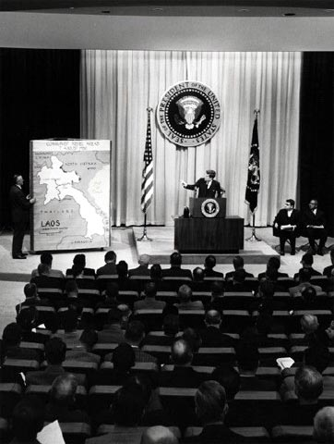
Il sistema USA dopo il 1956
1961(elezioni ’60 vs Nixon): John Fitzgerald Kennedy
Controverso e dinamico dialogo coi sovietici; dalla “rappresaglia massiccia”, (Eisenhower e J.Foster Dulles), concepita ufficialmente nel 1954 e in vigore fino al 1960. Si fondava sul concetto di dissuasione nucleare, come minaccia di infliggere ‘danni insopportabili’ a un eventuale aggressore, e prevedeva il ricorso immediato al potenziale atomico strategico anche in risposta a un attacco convenzionale. In seguito allo sviluppo della capacità nucleare sovietica e con l’evoluzione tecnologica delle armi atomiche e la loro crescente diversificazione che ne rendeva possibile, almeno teoricamente, un uso più flessibile, tale dottrina nel corso degli anni 1960 divenne sempre meno credibile.
La rappresagli massiccia sfuma dal 1960 (Kennedy), nella “risposta flessibile”, alla quale si affiancano le idee della Nuova Frontiera (aiuti allo sviluppo, sostegno per i paesi dell’America latina (spazio di interesse prioritario USA); rigidità nei confronti dei sovietici
Permanere di un forte apparato militare per la difesa dell’ovest
Competizione spaziale (Apollo e Soyouz)

Slide 11
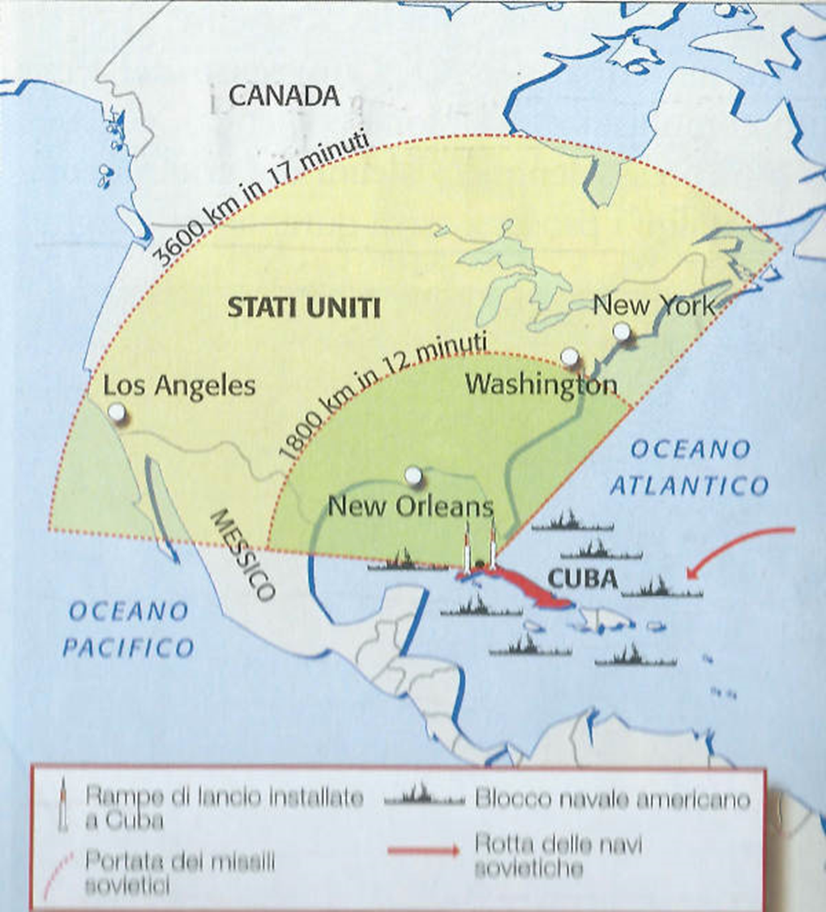
Crisi di Cuba
Dopo la vittoria del 1959 della guerriglia castrista contro Batista: Riforma agraria; Nazionalizzazione delle raffinerie di zucchero anche di Proprietà USA Nazionalizzazione delle raffinerie di petrolio
RISPOSTA AMERICANA (Eisenhower): blocco delle esportazioni delle zucchero cubano in tutto il continente
AIUTI SOVIETICI: Acquisto dello zucchero Aiuto tecnico e finanziario
Gennaio 1961: rottura relazioni diplomatiche Usa-Cuba; la crisi aveva toccato uno dei perni del Sea Power USA istallando la potenza nemica all’interno della propria area prioritaria e di esclusivo interesse nazionale

Slide 12
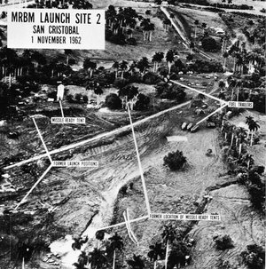
Crisi di Cuba
17 aprile 1961: Baia dei Porci, un gruppo di esuli castristi in esecuzione di un piano ordito dalla CIA si risolse in un fallimento BRUTTO COLPO per l’AMMINISTRAZIONE KENNEDY
1 maggio 1961: proclamata la Repubblica socialista di Cuba Kennedy risponde con il piano ALIANZA PARA EL PROGRESO (agosto 196):aiuti allo sviluppo in AM. Latina tranne Cuba (isolamento)
Agosto 1962: installazioni missili sovietici a media gittata a Cuba
16 ottobre: inizio crisi
22 ottobre:
discorso Kennedy alla nazione
Ricorso all’Onu di A. Stevenson
Lettera di Kennedy a Chruscev
26-27 ottobre: lettere di Chruscev a Kennedy (cuba vs missili jupiter in Turchia Italia senza sentire ONU)
28 ottobre: rientro crisi

Slide 13
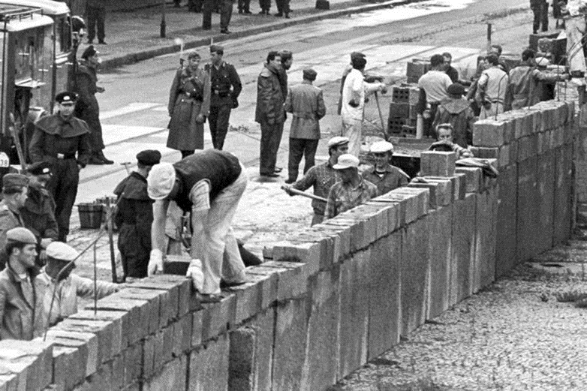
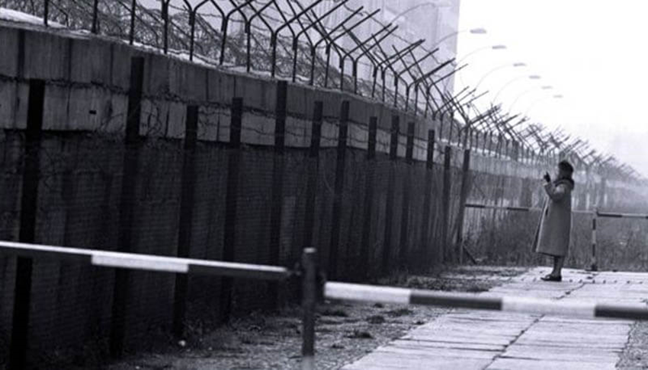
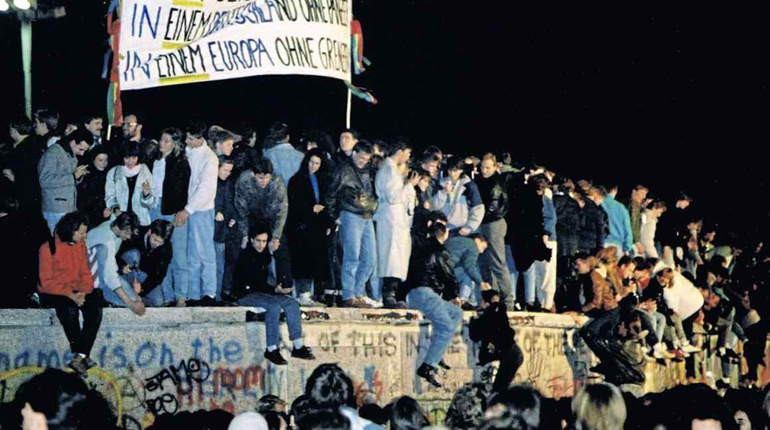
Il Muro di Berlino
Superfluo descrivere il muro di Berlino nato dal 15 agosto 1961 attorno alla zona occidentale della città, lungo 155 km ed alto circa 3,5 metri, dotato di sistemi di controllo e di alcuni punti di transito.
Di fatto ha rappresentato il simbolo concreto della Guerra Fredda segnando la cristallizzazione dell’Europa
Il suo crollo segnò la fine di un’epoca: 9 novembre 1989: riunificazione tedesca 3 ottobre 1990 fine della DDR

Slide 14
Distensione e nuovi equilibri regionali
URSS doveva far fronte a questioni economiche interne:
Importazione di grano dai paesi occidentali
Rinnovamento del proprio apparato industriale
Necessità della riduzione delle spese militari
STATI UNITI:
Tagliare le spese militari per finanziarie i progetti di Welfare State di Kennedy
Concorrenza dell’Europa e del Giappone e la necessità di uno sbocco nel mercato socialista
La linea telefonica rossa

Slide 15
Distensione e nuovi equilibri regionali (1968-1974)
Europa:
1957 Mec
1959: Efta
1960: Francia fuori dalla Nato
1961: Piano Fouchet: negoziato sull'unione politica voluto da De Gaulle; prevedeva un Consiglio dei ministri che deliberava solo all'unanimità, una Assemblea parlamentare, un Comitato dei ministri della difesa ed una Commissione esecutiva. Se questo piano fosse stato accettato si sarebbe verificata la presenza di due concezioni diverse di unità europea: quella funzionalista di Monnet e quella federalista di De Gaulle. Il progetto non fu approvato dagli altri stati che preferirono non modificare il trattato in vista dell'adesione della Gran Bretagna.
1966: Ostpolitik (Willy Brandt)
Asia e America Latina:
Crescita Giappone (10% annuo) che di fatto assume la leadership commerciale in Asia (la Cina è «chiusa»)
In America Latina dal 1961 si inaugura l’alleanza per il progresso a guida (USA – Kennedy) che di fatto inserisce il continente sudamericano in orbita USA) 1961 Kennedy:
1965: “Molti Vietnam”: Brasile, Uruguay, Argentina
1973: Cile-Pinochet

Slide 17
1968: Primavera di Praga
Cecoslovacchia. A. Dubcek: Allentamento cesura ideologica; Decentramento economico; Affermazione della libera dialettica politica nelle cariche; Autonomia dei partiti comunisti
1964 Breznev: lancia la dottrina della sovranità limitata che rimarrà di fatto in campo fino alla sua morte; Crescita spesa militare: 4-5% annui
Praga ultimo episodio della GF in Europa fino al 1989. Anche in questo caso non l’Ovest non interviene

Slide 18
La dottrina Breznev o della sovranità limitata
Introdotta da Leonid Brežnev in un discorso tenuto davanti al quinto congresso del Partito Operaio Unificato Polacco il 13 novembre 1968: «quando le forze che sono ostili al socialismo cercano di portare lo sviluppo di alcuni paesi socialisti verso il capitalismo, questo non diventa solo un problema del paese coinvolto, ma un problema comune e una preoccupazione per tutti i paesi socialisti.»
Ciò significò in pratica che a nessuna nazione era consentito lasciare il Patto di Varsavia, né di turbare gli equilibri dei regimi a partito unico nei paesi del Blocco orientale.
L'affermazione di Breznev fu interpretata come una minaccia di non interferire negli affari dei paesi appartenenti alla sfera di influenza dell'URSS da parte del Patto Atlantico.
La Dottrina Brežnev venne usata per giustificare l'invasione della Cecoslovacchia 1968 e l'invasione dell'Afghanistan (non appartenente al Patto di Varsavia) nel 1979.
La Dottrina Brežnev venne sostituita nel 1988 da quella che venne scherzosamente definita Dottrina Sinatra da M. Gorbaciov, che dichiarò decaduta la sovranità limitata dei paesi alleati e che ogni partito dovesse essere libero di scegliere la propria strada per il socialismo.

Slide 19
Distensione
Distensione
Uso della diplomazia per frenare i
costi economici
della gara nucleare e spaziale
1963: Limited Test Ban Treaty (MOSCA) impediva gli esperimenti atomici nell’atmosfera. Pres. Johnson e Segr. Kruscev
1968: Non Proliferation Treaty (NO: Fr-Cina); Pres. Johnson, Segret. Breznev
1972: Salt I, Pres. Nixon, Segr. Breznev. Congelamento del numero di missili strategici posseduti.
1972 Protocolli Breznev-Nixon definiscono i “Principi fondamentali delle relazioni Usa-Urss”: Coesistenza pacifica; Scambi commerciali; Urss clausola della nazione più favorita
1973: visita Nixon a Mosca
1974 Vladivostock, vertice Ford-Breznev: accordo interinale Salt II
1975: Conferenza di Helsinki “cooperazione e sicurezza in Europa”
1969 Nixon Presidenza Usa: Calmierare corsa armamenti; Limitare impegni militari fuori dell’area geografica continentale e atlantica
5 poli di riferimento mondiali: Usa-Urss-Cina-Europa-Giappone
1969: scontri Cina-Urss nell’Ussuri
Avvicinamento Usa-Cina “diplomazia del ping pong”: 1971: riconoscimento diplomatico Cina; 1972: visita Nixon in Cina
1973: Usa ritira truppe dal Vietnam
1974: dimissioni Nixon (Watergate)

Slide 20
Nuovi e vecchi punti di attrito
Con l’ingresso negli anni 70 possiamo fissare tre nuovi e vecchi punti di attrito.
Il primo è in continente sud-americano investito dalle operazioni della CIA (Condor) che di fatto favoriscono l’instaurazione di dittature militari.
Il secondo è la crisi economica mondiale che si innesca dal 1971 per il crollo della convertibilità dell’oro.
Il terzo è la guerra dello Yom Kippur (6 ottobre 1973-18 gennaio 1974 – si svolge sul fronte siriano e sul fronte egiziano) che investe ancora una volta le relazioni arabo-israeliane. Il Medio Oriente diventa protagonista degli equilibri geopolitici, terreno del conflitto fra le due superpotenze.

Slide 21
Sintesi del conflitto arabo-israeliano: 1948 1973
La zona – rimasta per secoli nell’orbita dell’Impero Ottomano - assunse grande valore strategico (economico e militare) a partire dal 1869, anno in cui fu aperto il canale di Suez, cui si aggiunse la scoperta dei giacimenti petroliferi che entrarono negli interessi del sistema di potenza europeo prima e dopo la guerra 14-18.
Inizia la fase di occupazione imperiale che stimola i popoli, già uniti in parte dalla comune religione islamica, ad una forte identità nazionale
Le popolazioni erano a forte maggioranza araba. Alla fine dell’800 e poi lungo i primi decenni del 900 iniziò un flusso di popolazioni ebraiche, favorito sia dagli Ottomani che da Londra, che alterò la composizione demografica della zona innalzando la componente ebraica al 33% nel 1947.
La nascita dello stato di Israele nel 1948 (risoluzione ONU) produsse un ulteriore spostamento di popolazioni arabo-palestinesi verso gli stati confinanti che crebbe dopo la sconfitta degli stati arabi (Egitto, Siria, Libano, Iraq e Transgiordania) nella prima guerra iniziata all’indomani della dichiarazione di indipendenza di Israele.

Slide 22
Sintesi del conflitto arabo-israeliano: 1948 1973
I conflitti arabo-israeliani sono 4: 1948-49 (cosiddetta di indipendenza israeliana); guerra con l’Egitto del 1956 (crisi di Suez); Guerra dei Sei giorni (1967); Guerra dello Yom Kippur (1973)
A parte la prima che possiamo considerare di assestamento del disegno postbellico e fortemente legata alle dinamiche postbelliche, la seconda investì in pieno le grandi potenze.
Il controllo del Canale di Suez era (ed è ) uno dei punti di maggior attrito strategico sia dal punto di vista militare (arabo e israeliano) sia – soprattutto – dal punto di vista economico commerciale (stretti e corridoi). Un problema globale. Nazionalizzazione di Nasser (Egitto – 1956: ultimo intervento coloniale franco-inglese che fallisce per le pressioni USA e Urss
La terza e la quarta guerra portano ancora oggi conseguenze negli equilibri geopolitici regionali.

Slide 23
Palestina e Israele 1945-1949
Limes 2/2002, Guerra Santa in Terra Santa

Slide 24
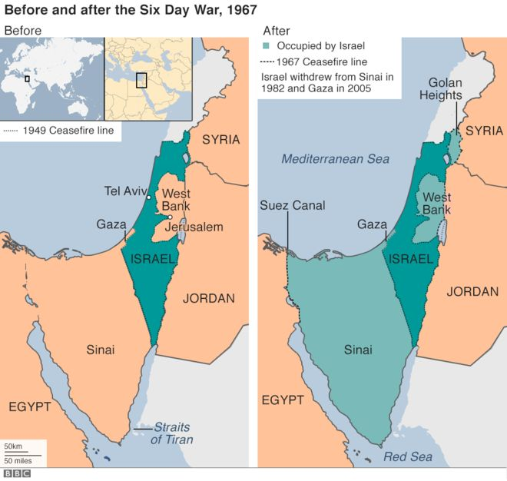

Slide 26
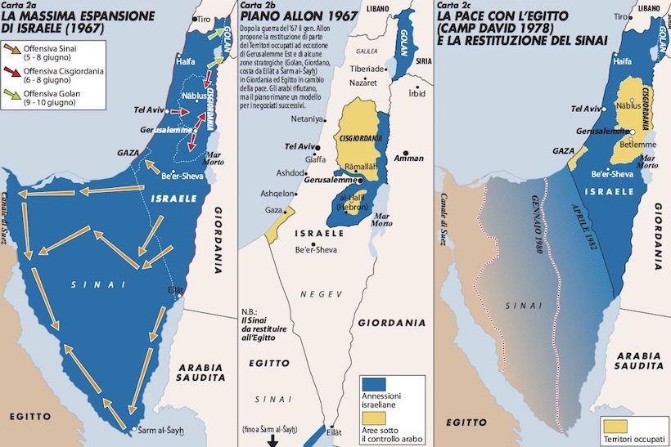
Limes 5/2007 La Palestina impossibile

Slide 27
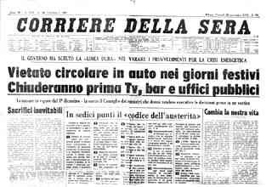
La crisi economica: 1973
1971 rottura sistema di Bretton Wodds: svalutazione del dollaro; Incertezza dei mercati finanziari internazionali; esplosione dei tassi salariali europei; eccesso di offerta sul mercato del lavoro; rapido declino profitti
1973: Guerra Yom Kippur; Trattato di pace Camp David (marzo 1979)
Crisi petrolifera: Quadruplicazione prezzi petrolio; Contingentamento vendite;
Italia: Alto tasso di inflazione; crescita del settore “sommerso” dell’economia; diminuzione della produzione; aumento disavanzo pubblico: 1970: 38%; 1973: 43.5%; 1982:55 %
1974-1979
Recessione e inflazione
Colpiscono il mondo
industrializzato

